Slide 1
2. End-to_End Machine Learning Project
이유진

Slide 2
project step
Look at the big picture
Get the data
Discover and visualize the data to gain insight
Prepare the data for Machine Learning algorithms
Select a model and train it
Fine-tune your model
Present your solution
Launch, monitor, and maintain your system
Notes:
2.

Slide 3
Working with real data
popular open data repositories
—UC Irvine Machine Learning Repository
—Kaggle dataset
—Amazon’s AWS datasets
Meta potals
—http://dataportals.org/
—http://opendatamonitor.eu/
—http://quandl.com/

Slide 4
Look at the big picture
Califonia 인구조사를 기반으로 한 집값 데이터를 이용하여
단위 지역의 중위 집값을 예측하는 모델
데이터 : 각 단위지역(block)의 인구, 중위 소득, 중위 집값

Slide 5
Frame the data
문제의 구체화, 알고리즘, 모델평가를 위한 성능측정
- 지도 vs 비지도 vs 강화 학습
- 분류 vs 회귀
배치 vs 온라인
-> 지도, 회귀, 배치
Notes:
5. 머신러닝의 학습 방법은 크게 3가지로 분류된다.
지도학습(Supervised Learning), 비지도학습(Unsupervised Learning), 강화학습(Reinforcement Learning)
1. 지도학습(Supervised Learning)
정답을 알려주며 학습시키는 것.
예를들면 고양이 사진을 주고(input data), 이 사진은 고양이(정답지- label data)야.
사자 사진을 주고, 이 사진은 사자야. 라고 알려주는 학습 방식이다.
따라서 기계가 정답을 잘 맞췄는지 아닌지 쉽게 알 수 있다.
지도학습에는 크게 분류(classification)과 회귀(regression)가 있다.
1-1) 분류(classification)
- 이진 분류
어떤 데이터에 대해 두 가지 중 하나로 분류할 수 있는 것.
ex)
Q: 이 글은 스팸이야?
A: 예 또는 아니오
- 다중 분류
어떤 데이터에 대해 여러 값 중 하나로 분류할 수 있는 것
ex)
Q: 이 동물은 뭐야?
A: 고양이 또는 사자 또는 강아지 등...
1-2) 회귀(regression)
어떤 데이터들의 특징(feature)을 토대로 값을 예측하는 것.
결과 값은 실수 값을 가질 수 있다. (그 값들은 연속성을 갖는다. 그래프를 생각하면 됨)
ex)
Q: 어디 동네에 어떤 평수 아파트면 집 값이 어느정도야?
A: 어디 동네에 24평이면 얼마, 어디 동네에 32평이면 얼마, 어디 동네에 45평이면 얼마
2. 비지도학습(Unsupervised Learning)
정답을 따로 알려주지 않고(label이 없다), 비슷한 데이터들을 군집화 하는 것.
예를들어 고양이, 병아리, 기린, 호랑이 사진을 비지도학습 시킨다고 해보자.
각 사진이 무슨 동물인지 정답(label)을 알려주지 않았기 때문에
이 동물이 '무엇'이라고 기계가 정의는 할 수 없지만 비슷한 단위로 군집화 해준다.
다리가 4개인 고양이와 호랑이를 한 분류로 묶고,
다리가 4개지만 목이 긴 기린은 다른 분류로,
다리가 얇고 몸통이 둥그런 병아리는 또 다른 분류로 나누어 놓을 것이다.
실무에서는 지도학습에서의 적절한 feature를 찾아내기 위한 전처리 방법으로 비지도 학습을 쓰기도 한다.
(어떻게 분류하는 것이 좋을까?의 결과물이랄까?)
3. 강화학습(Reinforcement Learning)
상과 벌이라는 보상(reward)을 주며 상을 최대화하고 벌을 최소화 하도록 강화 학습하는 방식.
알파고가 이 방법으로 학습 되었고, 주로 게임에서 최적의 동작을 찾는데 쓰는 학습 방식이다.
우리들도 인생에서 강화학습을 하며 살아왔다.
태어나서 지금까지 우리는 이런 저런 행동들을 했고,
내가 하는 행동에 대해 주위 사람들로부터 질책을 받거나 칭찬을 받아왔다.
이러저러한 시행착오를 겪으며 경험이 쌓이고, 내가 확실히 경험했던 것에 대해서는
옳고 그른지 판단을 할 수 있다.
하지만 여전히 경험해보지 못한 부분에 대해서는 칭찬(상)을 받기도 하고, 질책(벌)을 받기도 한다.
정확한 정답은 없지만, 이러한 반복적인 행동들을 통해
칭찬과 벌을 받음으로써 보상의 가중치를 최대화 하는 것이 목표이다.
출처: https://marobiana.tistory.com/155 [Take Action]
배치 학습과 온라인 학습
배치 학습(Batch Learning)
배치 학습에서는 시스템이 점진적으로 학습할 수 없습니다. 가용한 데이터를 모두 사용해 훈련시켜야 합니다.
이러한 방식은 시간과 자원을 많이 소모하여 일반적으로 오프라인에서 가동됩니다.
먼저 시스템을 훈련시키고 제품 시스템에 적용하면 더 이상의 학습 없이 실행됩니다.
즉, 학습한 것을 적용할 뿐입니다. 이를 오프라인 학습(Offline Learning)이라고 합니다.
배치 학습 시스템이 새로운 데이터에 대해 학습하려면 전체 데이터를 사용하여 시스템의 새로운 버전을 처음부터 다시 훈련해야 합니다.
이후 이전 시스템을 중지시키고 새로운 시스템으로 교체합니다.
이러한 방식은 간단하고 잘 작동하지만 전체 데이터 셋을 사용해 훈련하는데 몇 시간이 소요될 수 있습니다.
또한, 전체 데이터 셋을 사용해 훈련하기 때문에 시스템 자원을 많이 소모합니다. 자원이 제한된 시스템이 스스로 학습해야 할 때 많은 양의 훈련 데이터를 나르고 학습을 위해 자원을 사용하는 경우 문제를 발생시킬 수 있습니다.
온라인 학습(Online Learning)
온라인 학습에서는 데이터를 순차적으로 한 개씩 또는 미니배치(Mini-Batch)라 부르는 작은 묶음 단위로 주입하여 시스템을 훈련시킵니다.
매 학습 단계가 빠르고 비용이 적게 들어 시스템은 데이터가 도착하는 대로 즉시 학습할 수 있습니다.
온라인 학습은 연속적으로 데이터를 받고 빠른 변화에 스스로 적응해야 하는 시스템에 적합합니다.
컴퓨팅 자원이 제한된 경우에도 적합하다고 할 수 있습니다. 학습이 끝난 데이터는 더 이상 필요하지 않으므로 버리면 됩니다.
온라인 학습 시스템에서 중요한 파라미터 중 하나는 변화하는 데이터에 얼마나 빠르게 적응할 것인지 입니다.
이를 학습률(Learning Rate)이라고 합니다. 학습률을 높게 하면 시스템이 데이터에 빠르게 적응하지만 예전 데이터를 금방 잊어버리게 됩니다.
반대로 학습률이 낮으면 시스템의 관성이 더 커져서 더 느리게 학습됩니다. 하지만 새로운 데이터에 있는 잡음이나 대표성 없는 데이터 포인트에 덜 민감해집니다.
온라인 학습의 가장 큰 문제점은 시스템에 나쁜 데이터가 주입되었을 때 시스템 성능이 점진적으로 감소할 수 있다는 것입니다.
이러한 위험을 줄이기 위해서는 시스템을 면밀히 모니터링하고 성능 감소가 감지되면 즉각적으로 학습을 중지시키는 대처가 필요합니다.
주어진 데이터에는 각 블록의 평균집값이 포함되어 있으므로 지도학습
수치값을 예측하므로 회귀,
구체적으로는 예측을 하기위해 지역 모집단과 평균 소득같이 여러개의 데이터(feature)를 사용하므로 다중회귀분석,
만약 집값을 수치로 예측한 다음, 저렴하다, 중간, 비싸다 세가지의 범주를 만들어서 해당되는 범주에 넣으려면 분류를 사용해야하는데 이책에서는 그냥 집값만 수치로 예측하기 때문에 회귀
마지막으로 시스템에 연속적인 데이터 흐름은 없으며, 변화하는 데이터에 대해 특별히 신속하게 조정할 필요가 없으며, 데이터가 메모리에 들어갈 만큼 작으므로, 단순한 배치 학습은 잘 수행되어야 한다.

Slide 6

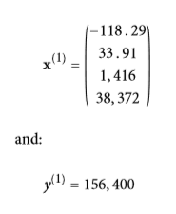
Select a Performance Measure
시스템이 예측한 오류의 표준편차 측정
m : 데이터의 인스턴스 수
x(i) : i번째 인스턴스의 모든 피처값의 벡터(label 제외)
y(i) : x(i)의 label(해당 instance의 출력값)
Notes:
6.예를 들어, 데이터 집합의 첫 번째 구역이 경도 –118.29°, 위도 33.91°에 위치하고 있으며, 평균 소득 38,372달러의 1,416명의 거주자를 가지고 있으며, 중앙집 값은 156,400달러(현재로서는 다른 특징을 나타냄)인 경우:

Slide 7
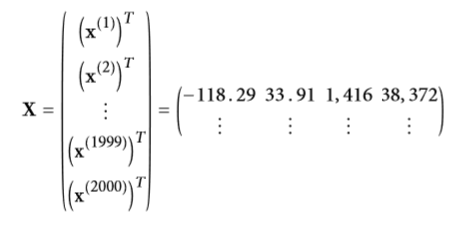
Select a Performance Measure
X : 데이터 내의 모든 인스턴스의 모든 피처값을 포함하는 행렬
인스턴스 당 하나의 행, i번째 행은 x(i)의 전치
h : 시스템의 예측함수, 가설
인스턴스의 feture vector가 주어지면
해당 인스턴스의 예측값 ŷ(i) = h(x(i))
RMSE(X,h) : 가설 h를 사용하여 예제
집합에서 측정한 비용함수
Notes:
7.예를 들어, 시스템이 첫 번째 구역의 중간 주택 가격이 158,400달러라고 예측하는 경우, ŷ(1) = h(x(1)) = 158,400달러. 이 지역에 대한 예측 오차는 (y_hat(1) – y(1) = 2,000이다.

Slide 8



Create the Workspace
jupyter notebook 사용
파이썬 설치 후 프롬프트 열고 작업공간 디렉토리 생성
Numpy, Pandas, Matplotlib module 필요 -> 개별 설치 or Anaconda or pip
Notes:
8. pip 깔렸나 확인하는 코드
upgrade하는 코드

Slide 9
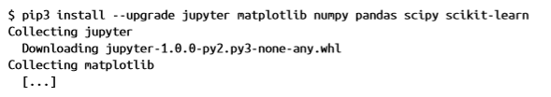
모듈 설치
설치 확인
jupyter notebook 실행

Slide 10
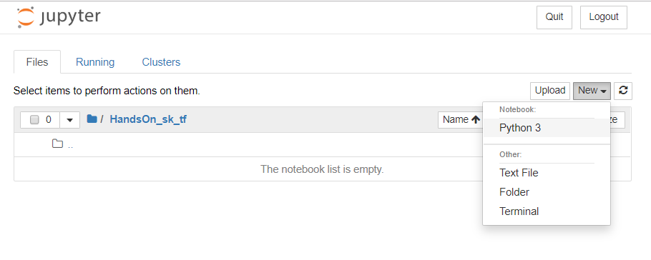

Slide 11
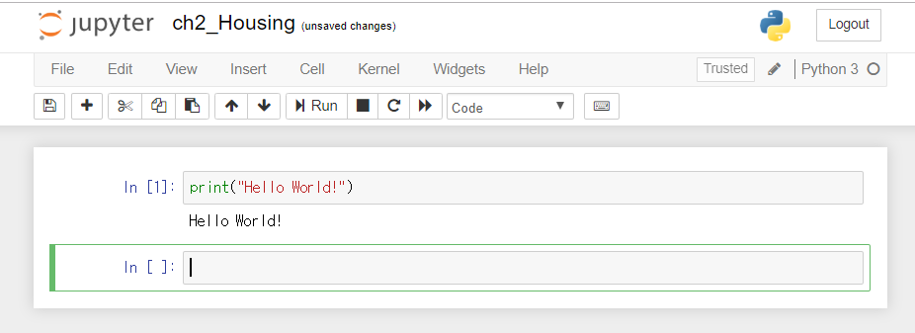

Slide 12
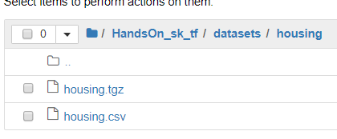
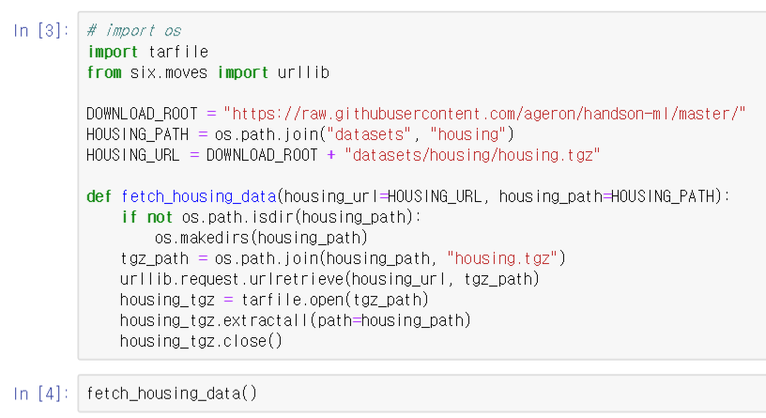
Download the Data
작업공간에 datasets/housing 디렉토리를 생성하고
압축 파일인 housing.tgz 를 다운받아 압축을 풀고
쉼표로 구분된 housing.csv 파일 추출
Notes:
12. 작업공간에 datasets/housing 디렉토리를 생성하고
압축파일인 housing.tgz를 다운받아 압축을 풀고
그안에 있는 쉽표로 구분된 housing.csv 파일 추출

Slide 13
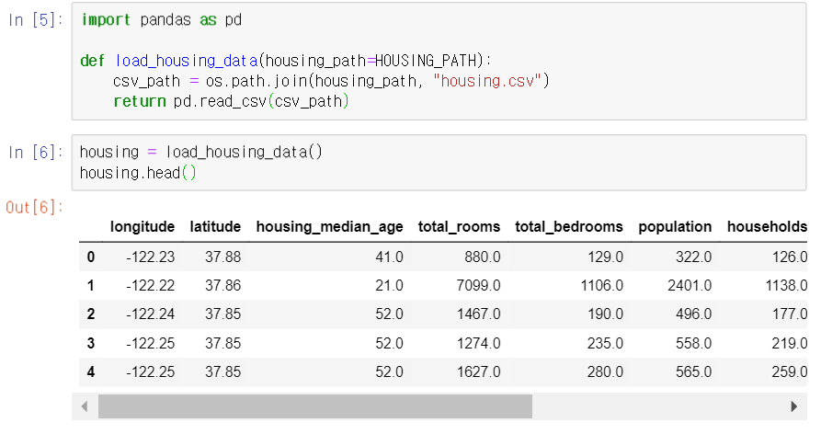
Notes:
13. pandas를 사용하여 데이터 load
실행하면 데이터프레임 객체로 만들어줌
head를 사용해서 맨위 다섯행만 보면
경도, 위도, 주택 중위 연식..? , 방의 개수, 침실 개수, 인구, 가구, 중위 집값, 해양 근접성 10개의 속성

Slide 14
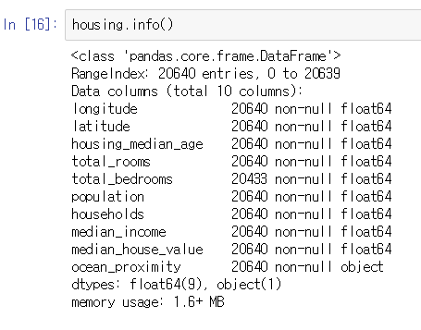
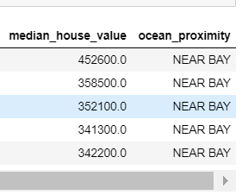
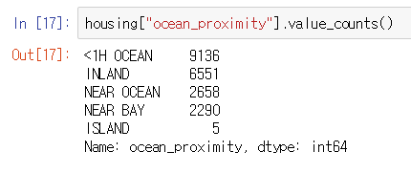
Notes:
14. 총 행의 갯수, 각 속성의 유형 및, null이 아닌 값의 수
20640개의 인스턴스가 있으며, total_bed_room 은 null값 처리 필요
ocean_proximity 는 텍스트속성 - 범주형일것이다를 예측, value-count를 이용하여 범주의 유형과 범주안에 속한 인스턴스의 갯수 알수이씅ㅁ

Slide 15
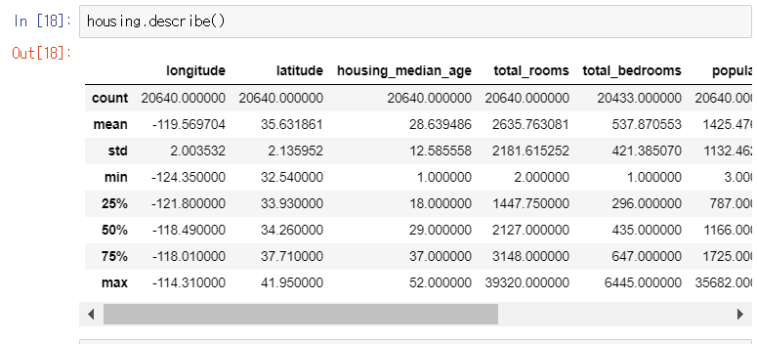
Notes:
15. describe함수를 이용하면
행의 총갯수, 평균, 표준편차, 최소 최대행
25%, 50%, 75% 는 해당 백분위수를 나타냄
백분위수는 관측치 그룹에서 특정 관측치 백분율이 떨어지는 값을 나타냄

Slide 16
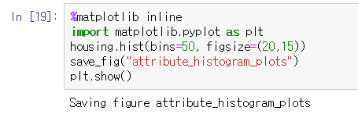
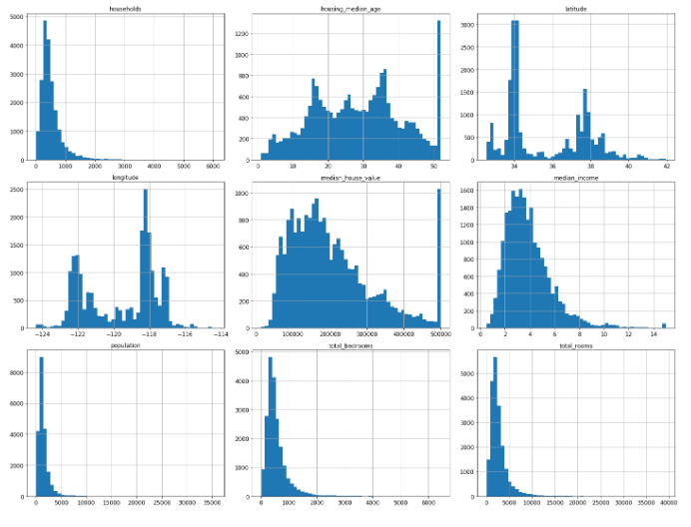
Notes:
16. 처리 중인 데이터의 유형을 빠르게 느낄 수 있는 또 다른 방법은 각 숫자 속성에 대한 히스토그램을 표시하는 것이다. 히스토그램은 (수직 축에) 주어진 값 범위를 가진 (수직 축에 있는) 인스턴스 수를 보여준다. 이 하나의 속성을 한 번에 표시할 수도 있고, 전체 데이터 집합에서 히스토() 방법을 호출할 수도 있으며, 각 숫자 속성에 대한 히스토그램을 표시할 것이다(그림 2-8 참조). 예를 들어 800개가 약간 넘는 구는 중앙값_house_value를 가지고 있으며 이는 약 50만 달러에 해당한다

Slide 17
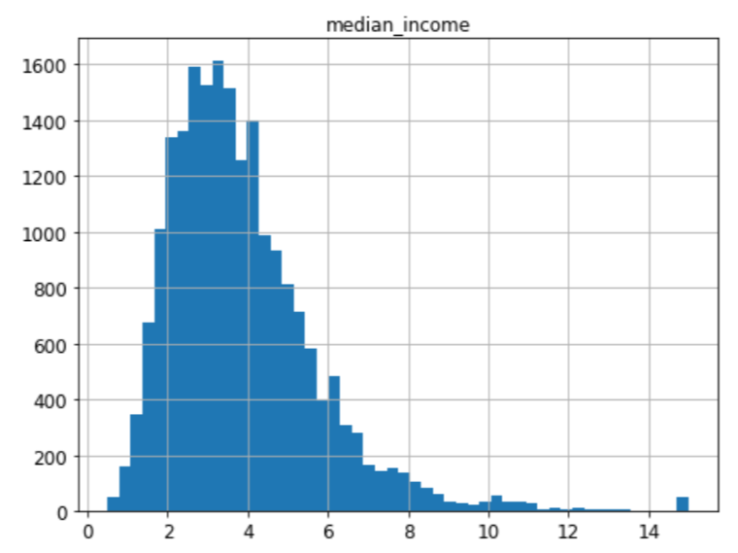
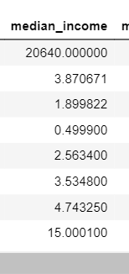
Notes:
17.히스토그램에서 알수 있는것
1. 중위 소득은 미국달러로 표시되지않음
중위소득이 높은경우는 15, 낮은경우는 0.5로 데아터가 스케일링 및 캡슐화

Slide 18
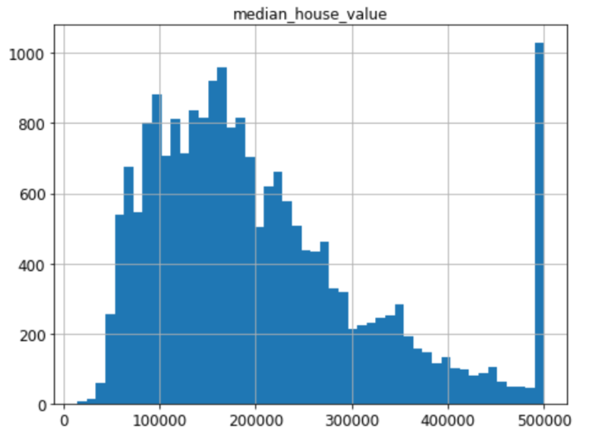
Notes:
18.2. 중위 집값
최대값이 50만달러를 넘지않음.
만약 50만 달러 이상의 정확한 예측이 필요하다면
1 . 레이블이 있는 지역에 대해 더 적절한 레이블 수집
2. 테스트 세트에서 50만달러가 넘어가는 데이터 삭제
16) 3. 대부분의 히스토그램이 한쪽으로 치우쳐짐
머신러닝 알고리즘이 패턴을 ㅊ탐지하는것을 어렵게함
나중에 종모양 분포를 가지도록 고쳐야함

Slide 19
Create a Test Set
데이터 셋의 20%인 일부 인스턴스를 무작위로 선택 -> 다시 실행하면 바뀜
각 인스턴스의 식별자를 사용하여 테스트 셋에 들어가야할지 결정 :
행의 인덱스를 식별자로 놓고 그 식별자의 해시를 계산한 뒤
해시의 마지막 바이트만 유지하고 이 값이 51(20% of 256)이하이면 테스트셋
-> 데이터 셋을 새로고침해도 테스트셋이 여러실행에서 일관적임
새로운 데이터면 20%는 똑같고 이전과는 다른 테스트셋이 만들어짐

Slide 20
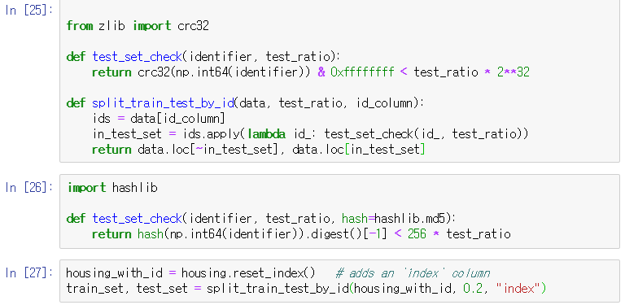
Notes:
20. 조건에 맞는 인덱스를 계산해주고
in_test_set 에 넣은뒤 in_test_set안의 인덱스를 가지는 데이터와 그렇지 않은 데이터를 반환하여
train_set 과 test_set으로 받음

Slide 21
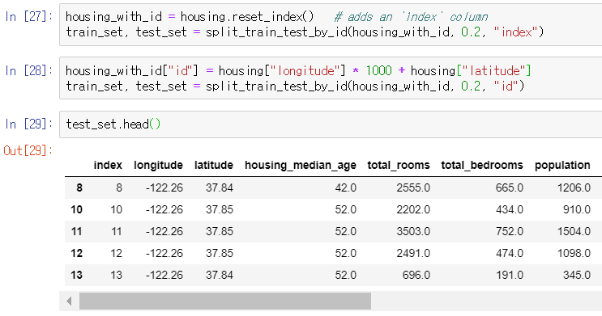
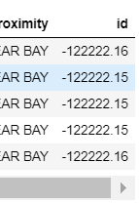
Notes:
21. 행 인덱스를 고유식별자로 사용하는것이 어렵다면
그 지역의 위도와 경도를 사용함

Slide 22
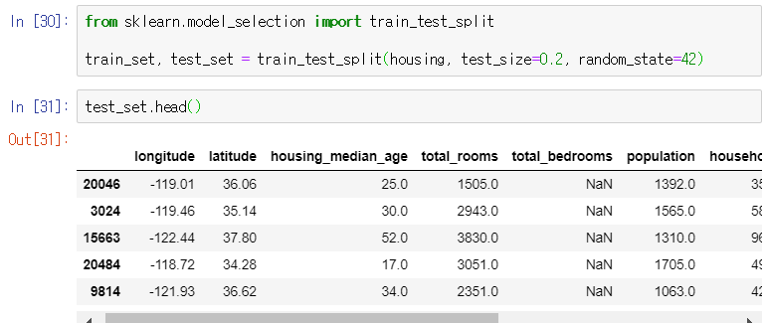
sklearn train_test_split
데이터 셋을 여러 서브 셋으로 분할
랜덤생성기 시드 설정
동일한 수의 행을 사용하여 여러 데이터 집합 전달
동일한 인덱스에서 분할 가능(레이블에 대해 별도의 df있는 경우)

Slide 23
stratified sampling
모집단을 중복되지 않도록 층으로 나눈 다음 각 층에서 적절한 수의 인스턴스
를 표본화하여 전체 모집단을 대표하도록 함
- ex) 중위 소득이 중위 집값을 예측하는 중요속성이라고 하면
소득 범주 속성을 생성 : 중위소득을 1.5로 나눈후 ceil을 사용하여 반올림한 다음 5보다 큰 모든 범주를 5 범주로 통합

Slide 24
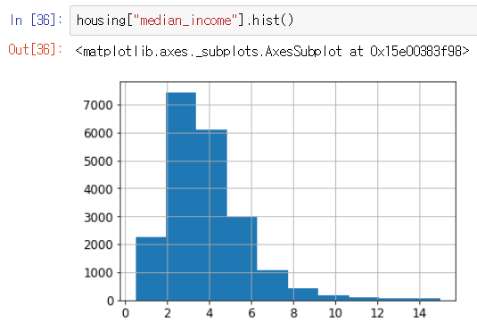

Slide 25
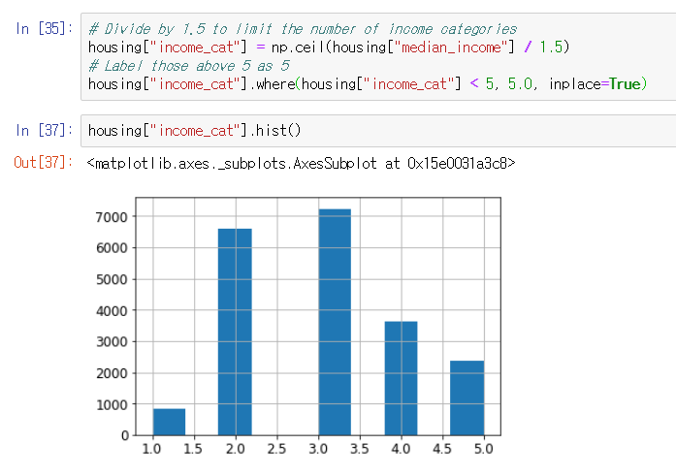
Notes:
25. 중위소득을 1.5(소득 범주 수를 제한)로 나눈 후 ceil을 사용하여 반올림한 다음 5보다 큰 모든 범주를 5 범주로 통합하여 소득 범주 속성을 만든다

Slide 26
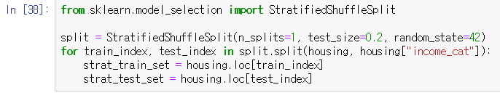
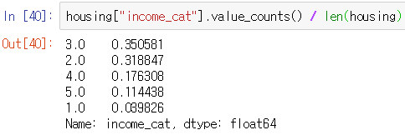
Scikit-Learn’s StratifiedShuffleSplit class
Notes:
26. Scikit-Learn’s StratifiedShuffleSplit class를 이용하여 소득범주에 따라 계층화된 샘플링을 수행
전체주택 데이터 집합에서 소득 범주이 비율을 확인

Slide 27
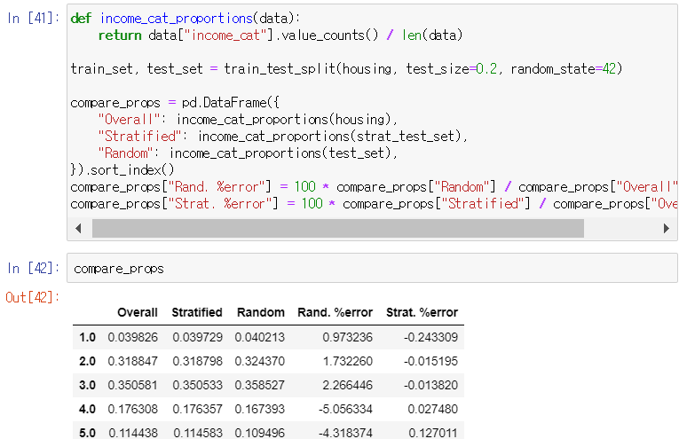
Notes:
27. 전체 데이터 세트, 계층화된 샘플링으로 생성된 테스트 세트 및 순수 무작위 샘플링을 사용하여 생성된 테스트 세트의 소득 범주 비율을 비교한다. 보시다시피, 계층화된 표본추출을 사용하여 생성된 검정 세트는 전체 데이터 세트와 거의 동일한 소득 범주 비율을 갖는 반면, 순수 무작위 표본추출을 사용하여 생성된 검정 세트는 상당히 왜곡되어 있다.

Slide 28

데이터 원래 상태로 돌리기위해 소득 범주 데이터프레임에서 drop

Slide 29
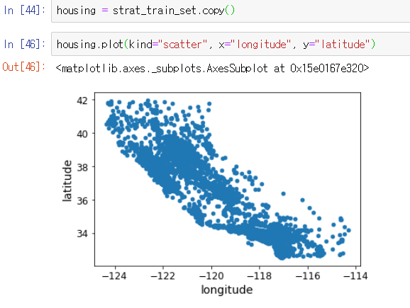
Notes:
29. 학습시킬 데이터가 망가지지 않도록 복사본 만듬
위도와 경도로 데이터 시각화

Slide 30
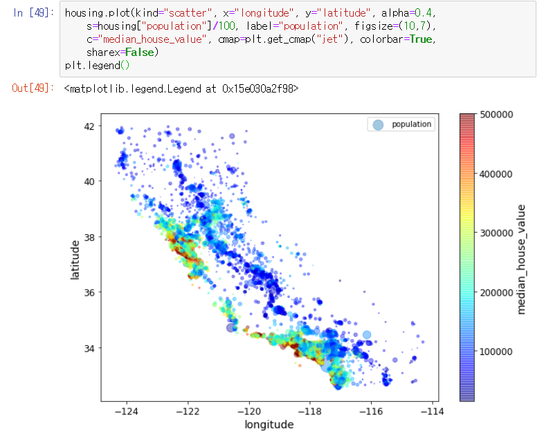
Notes:
30. alpha 옵션으로 밀도를 시각화하고
s옵션 : 각원의 반지름은 해당 지역의 인구
c옵션 : 색상은 가격
cmap = 파란색(낮) 빨간색(높)까지 미리 정의된 색상맵 사용
이 이미지는 아마도 여러분이 이미 알고 있었을 것처럼 집값이 위치(예: 바다와 가까운 곳)와 인구 밀도와 매우 관련이 있다는 것을 말해준다. 클러스터링 알고리즘을 사용하여 주 클러스터를 탐지하고 클러스터 센터와의 근접도를 측정하는 새로운 기능을 추가하는 것이 유용할 것이다. 해양 근접성 속성도 유용할 수 있지만, 북부 캘리포니아에서는 해안 지역의 집값이 그리 높지 않기 때문에 단순한 규칙이 아니다

Slide 31
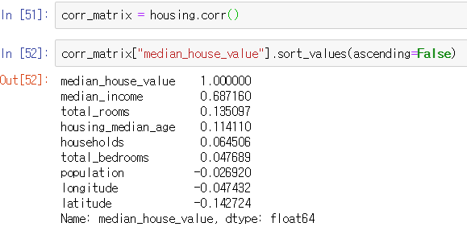
Looking for Correlations
Notes:
31. 데이터셋이 크지않기 때문에 corr() 을 사용하여 모든 특성 쌍 간의 표준상관계수를 계산할수 있음
상관 계수는 –1에서 1까지이다. 1에 가까우면 플러스 상관관계가 강하다는 뜻. 예를 들어 중위소득이 올라가면 중위주택값이 올라가는 경향이 있다. 계수가 –1에 가까울 때는 음의 상관관계가 강하다는 것을 의미하며, 위도와 중앙집값 사이에 작은 음의 상관관계가 있음을 알 수 있다(즉, 북쪽으로 갈 때 가격이 내려가는 경향이 약간 있다). 마지막으로, 0에 가까운 계수는 선형 상관관계가 없음을 의미

Slide 32
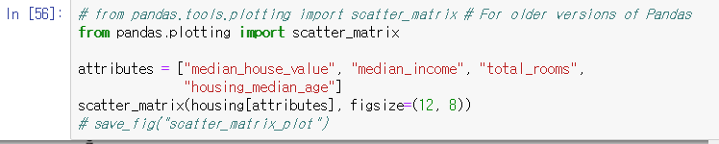
Another way to check for correlation
Pandas’ scatter_matrix : 모든 다른 숫자 속성에 대해 모든 숫자 속성 표시

Slide 33
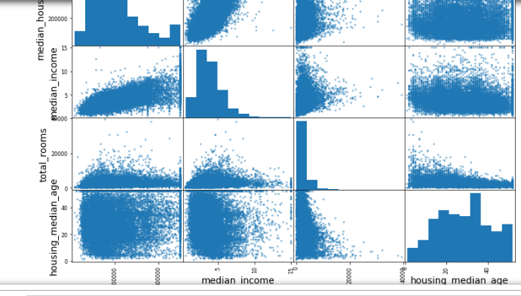

Slide 34
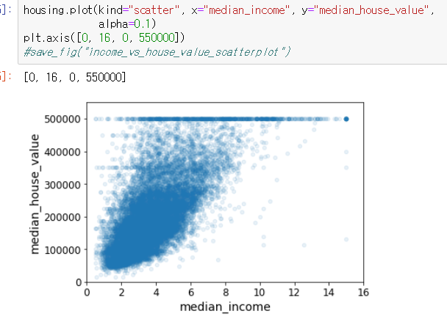
Notes:
34. 중위수 집값을 예측하는 가장 유망한 속성은 중위수 소득이므로 상관 산점도 확대
째, 상관관계가 매우 강하다. 상승 추세가 뚜렷이 보이고 포인트가 너무 분산되어 있지 않다. 둘째, 앞에서 알아챈 가격 상한선이 50만 달러로 수평선으로서 뚜렷이 드러난다. 그러나 이 그림은 다른 덜 분명한 직선을 보여준다. 45만 달러 정도의 수평선, 35만 달러 정도의 수평선, 아마 28만 달러 정도의 수평선일 것이다. 알고리즘이 이러한 데이터 퀴크를 재현하는 방법을 학습하지 못하도록 해당 구역을 제거해 보십시오.

Slide 35

Experimenting with Attribute Combinations
가구당 방 개수, 방 개수 대 침실 수, 가구당 인구 등 새로운 속성 생성

Slide 36
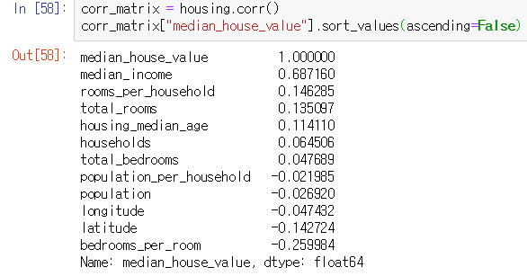
상관행렬
Notes:
36. 새로운 bedrooms_per_room 특성은 전체 객실 수 또는 침실 수보다 중앙집값과 훨씬 더 관련이 있다. 분명히 침실/방 비율이 낮은 집은 더 비싼 경향이 있다. 가구당 객실 수는 또한 한 지역의 총 객실 수보다 더 많은 정보를 제공한다. 분명히 집들이 클수록 더 비싸다

Slide 37

Prepare the Data for Machine Learning Algorithms
예측 변수와 목표값에 변환을 적용하지 않기위해
drop을 통해 데이터의 사본을 생성하고 예측변수와 레이블 분리

Slide 38


Data Cleaning
앞에서 누란된 값이 있었던 total_bedrooms 속성
1. 해당 구역 제거(dropna)
2. 전체 속성 제거(drop)
3. 값을 특정값(0,평균, 중간값)으로 설정(fillna)

Slide 39
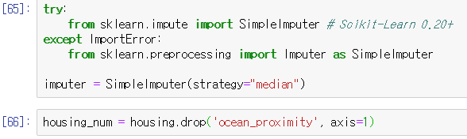
3. fillna -> Scikit-Learn’s Imputer
\\\\\\\\\
각 속성의 누락된 값을 해당 속성의 중위값으로 바꾸도록 지정하여 imputer 인스턴스 생성
숫자가 아닌 ‘ocean_proximity’는 drop

Slide 40
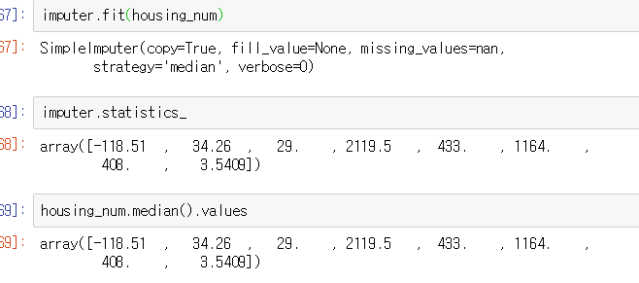
fit()을 사용하여 학습데이터에 imputer 인스턴스를 피팅
imputer는 각 속성의 중앙값을 계산하여 statistics 에 저장
시스템 가동 후 새로운 데이터에도 누락값 있을 수 있으므로 모든 속성에 적용

Slide 41
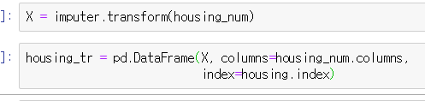
imputer를 사용하여 누락값을 학습된 중앙값으로 대체함으로써
학습 데이터셋을 변환시킴
결과는 Numpy배열이므로 Dataframe으로 변환

Slide 42
Handling Text and Categorical Attributes
text인 ocean_proximity 를 숫자로 변환
Scikit-learn 의 LabelEncoder 사용 -> OrdinalEncoder
One - Hot Encoding :
서로 다른 단어들의 집합인 단어집합 내의 단어들마다 고유한 인덱스 부여
단어집합의 크기를 벡터의 차원으로 하고, 표현하고 싶은 단어의 인덱스에만
1을 부여하고, 다른 인덱스는 0. 이렇게 표현된 벡터를 One-hot vector 라고 함
-> Scikit learn 의 OneHotEncoder 사용
Notes:
42. 원-핫 인코딩은 단어 집합의 크기를 벡터의 차원으로 하고, 표현하고 싶은 단어의 인덱스에 1의 값을 부여하고, 다른 인덱스에는 0을 부여하는 단어의 벡터 표현 방식입니다. 이렇게 표현된 벡터를 원-핫 벡터(One-hot vector

Slide 43
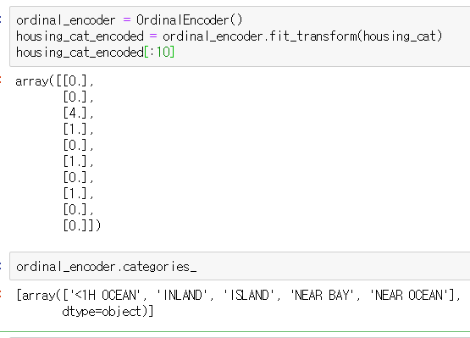
Notes:
43. ordinal encoder를 이용하여 범주를 정수 카테고리로 수치화하고

Slide 44
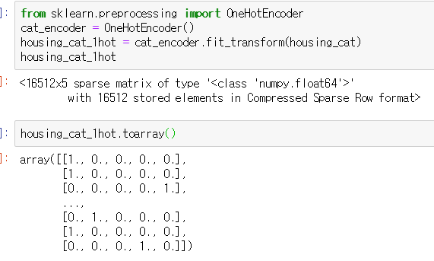
Notes:
44. 원핫인코더를 이용하여 정수 범주형 값을 하나의 핫벡터로 변환.
출력이 scipy행렬이므로 toarray를 이용하여 numpy배열로 변환

Slide 45
Custom Transformers
class를 만들어 fit(), transform(), fit_transform() 세 방법 구현
fit_transform()은 TransformerMixin 을 베이스 클래스로 추가하면 됨
BaseEstimator를 베이스 클래스로 추가하면 자동 하이퍼파라미터 튜닝에 유용한 get_params(), set_params() 제공

Slide 46
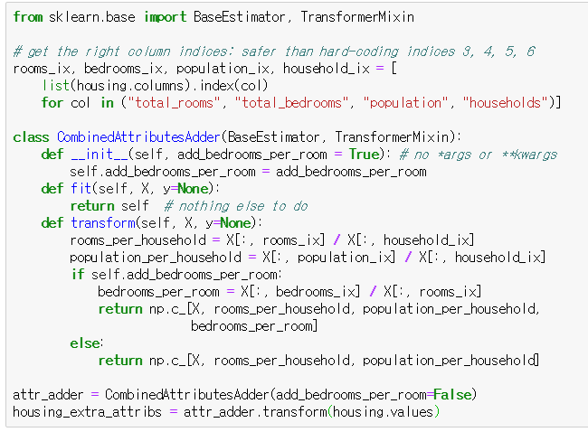
Notes:
46. 이 클래스에서 하나의 하이퍼 파라미터인 add_bedrooms_per_room 이 있고 기본적으로 True로 설정됨. 이 하이퍼 파라미터는 당신이 이 속성을 추가하는 것이 기계 학습 알고리즘에 도움이 되는지 아닌지를 쉽게 알아낼 수 있게 해줄 것이다.
이러한 데이터 준비 단계를 자동화하면 할수록 자동으로 더 많은 조합을 시도할 수 있으므로 훌륭한 조합을 찾을 가능성이 훨씬 더 높아지며, 많은 시간을 절약할 수 있다.

Slide 47
Feature Scaling
입력수치속성이 매우 다른 척도를 가지고 있을 때
총 방 개수:6~39320, 중간 소득 : 0~15
최소 최대 스케일링(정규화) : 값이 0에서 1까지의 값을 갖도록 함
MinMaxScaler 사용
표준화 : 평균값을 빼고 분산으로 나눔. 값을 특정범위로 묶지 않음
StandardScaler 사용

Slide 48
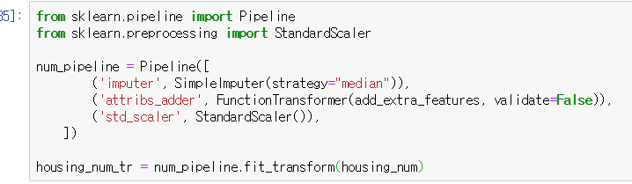
Transformation Pipelines
-올바른 순서로 실행되어야 하는 데이터변환 단계를 위한 Pipeline class
-pipeline 생성자는 일련의 단계를 정의하는 name/estimator 쌍을 가짐
마지막 estimator를 제외한 모든 estimator는 transfomer로서 순차적으로 fit_transform()을 호출하고 그 출력을 다음 호출의 매개변수로 전달
Notes:
48. 마지막 추정자는 StandardScaler(변압기)이므로, 파이프라인은 모든 변환을 순차적으로 데이터에 적용하는 transform() 방법을 가지고 있다(또한 fit()를 호출한 다음 변환()을 호출하는 대신 사용할 수 있는 fit_transform 방식을 가지고 있다).

Slide 49
Scikit-Learn’s FeatureUnion class
수치값을 위한 싱글 파이프라인이 있고, 범주형 값에 Labelnarzer 적용 필요
transformer 리스트를 제공하고 transform()을 호출하면 각 transformer의 transform()을 병렬로 실행하고 출력을 기다렸다가 연결해서 결과를 반환
fit()은 모든 transformer의 fit() 호출
전체 파이프라인은 수치형과 범주형 값을 다룸
sklearn 0.2버전에서는 ColunmTransformer

Slide 50
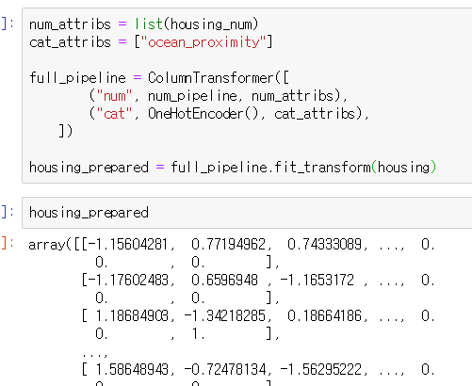
Notes:
50. pipeline = 기계학습 알고리즘에 대한 데이터를 자동으로 정리하고 준비

Slide 51
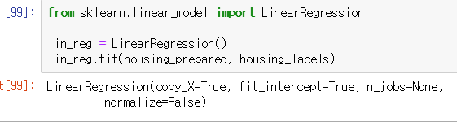
Select and Train a Model-Training and Evaluating on the Training Set
선형회귀 모델 학습

Slide 52
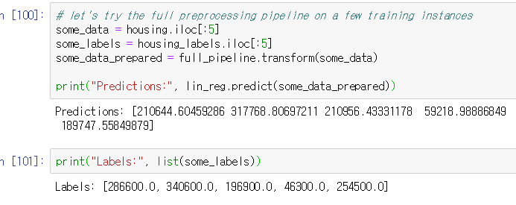
선형회귀로 예측한 값과 실제 값 비교

Slide 53
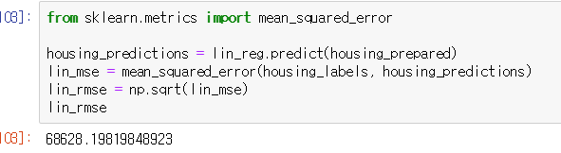
regression model’s RMSE
Scikit learn의 mean_squared_error 사용
지역의 중위 주택가격 : 12,000$ ~ 265,000$ 이므로 일반적 예측오류인 68268$는 너무 큼 -> 더 나은 모델 , 알고리즘

Slide 54
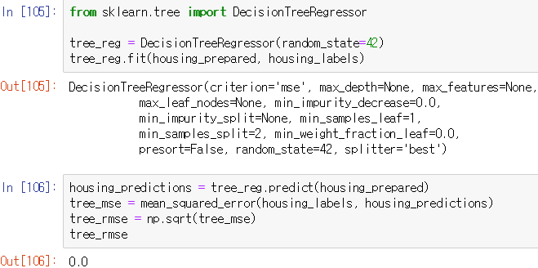
DecisionTreeRegressor
데이터에서 복잡한 비선형 관계를 찾을 수 있는 강력한 모델
Notes:
54. 에러가 0.
모델이 데이터에 오버피팅되었을 확률이 더 높다
학습세트의 일부를 보델 검증에 사용

Slide 55
Better Evaluation Using Cross-Validation
decision tree 모델평가는 train_tesr_split 함수를 이용하여 학습 데이터를 더작은 학습/테스트 데이터로 나눈 다음 테스트
> Scikit-learn의 교차검증 기능
K-fold cross-validation :
학습시킬 데이터셋을 무작위로 10개 subset으로 나눈뒤 decision tree를 10회 학습하고 평가하는데 매 평가마다 다른 subset을 선택하고 나머지 9개에 대한 학습을 실시.
결과는 10개의 평가점수를 포함하는 배열

Slide 56
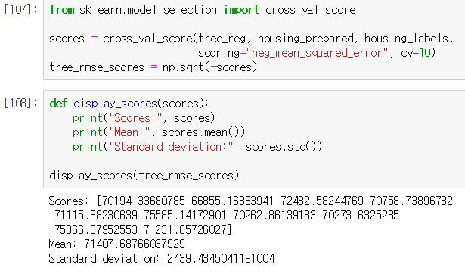
Notes:
56. 교차 검증을 통해 모델의 성능 추정치를 구하고 표준편차로 이 추정치가 얼마나 정확한지 측정가능

Slide 57
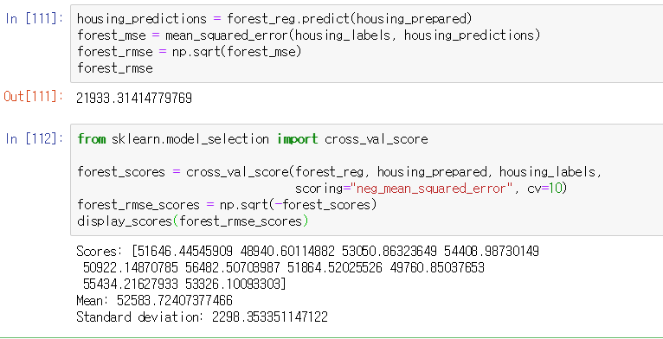
Random Forest
Notes:
57. 랜덤포레스트 모델에 대해서도 같은 과정을 반복하면 표준편차가 더 작은것을 확인할수 있다

Slide 58
Fine-Tune Your Model - Grid Search
Scikit-learn 의 GridSearchCV 이용
하이퍼 파라미터 값의 훌륭한 조합을 찾을 때까지 실험-> 어떤 하이퍼 파라미터, 어떤 값 -> 모든 가능한 조합 평가 가능
Notes:
58. 어떤 하이퍼 파라미터로 실험하고 싶은지, 어떤 값을 시험해 봐야 하는지 알려주면, 상호 검증을 통해 하이퍼 파라미터 값의 모든 가능한 조합을 평가할 수 있다. 예를 들어, 다음 코드는 RandomForestRecessor에 대한 하이퍼 파라미터 값의 최상의 조합을 검색한다.

Slide 59
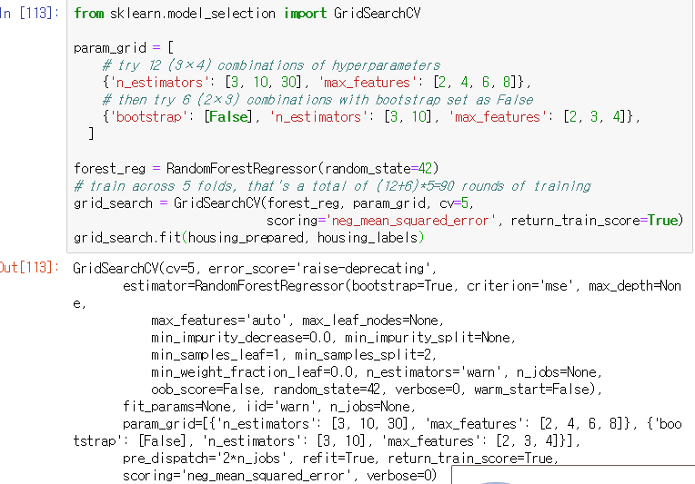

Notes:
59. 이 paramer_grid는 Scikit-Learn에게 먼저 첫 번째 명령어에 지정된 모든 3 × 4 = 12개의 n_estimators 및 max_features 하이퍼 파라미터 값 조합을 모두 평가하도록 지시하고, 2 × 3 = 6개의 하이퍼 파라미터 값 조합을 모두 두 번째 명령어로 시도하십시오.부트스트랩 하이퍼 파라미터가 True(이 하이퍼 파라미터의 기본값) 대신 False로 설정된 시간. 전반적으로 그리드 검색은 RandomForestRe gressor hyperparameter 값의 12 + 6 = 18 조합을 탐색하며, 각 모델을 5회 교육한다(다섯 배의 교차 검증을 사용하므로). 즉, 전체적으로 18 × 5 = 90회의 훈련이 있을 것이다! 시간이 꽤 걸릴 수도 있지만, 이 작업이 완료되면 다음과 같은 매개변수의 최상의 조합을 얻을 수 있다

Slide 60
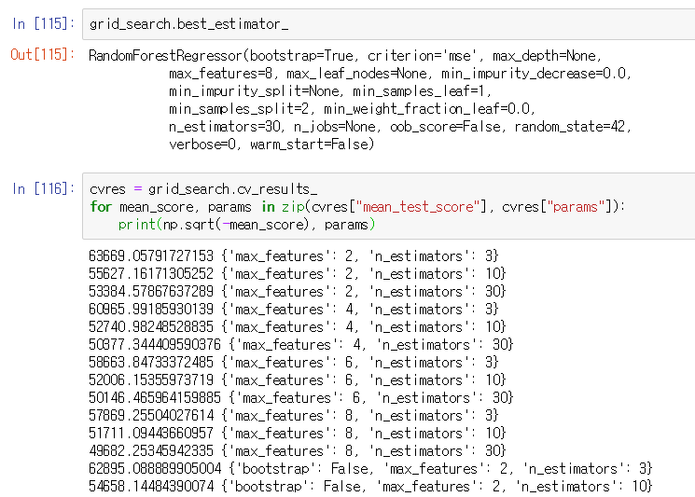
Notes:
60. 가장 좋은 예측값을 바로 얻을수도 있고, 평가점수도 볼수 있다
이예시에서는 max_features hyperparameter를 6으로, n_estimators hyperparameter를 30으로 설정하여 최적의 솔루션을 얻는다. 이 조합의 RMSE 점수는 49,959점으로, 기본 하이퍼 파라미터 값(52,634점)을 사용하여 이전에 얻은 점수보다 약간 낫다.

Slide 61
Randomized Search
하이퍼 파라미터 검색공간이 클때는 grid serch 대신 randomized search
가능한 모든 조합을 시도X , 매 반복마다 각 하이퍼 파라미터에 대한 랜덤값을 선택하여 주어진 수의 랜덤 조합 평가

Slide 62
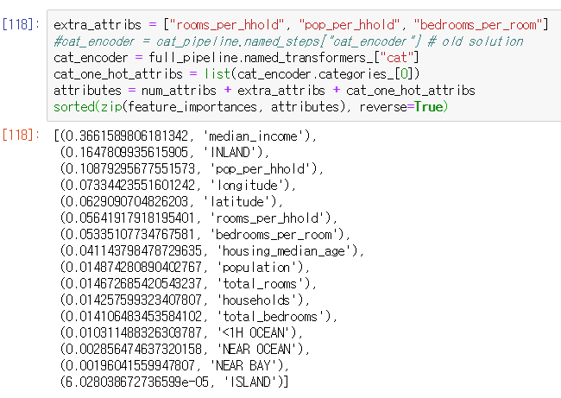
Analyze the Best Models and Their Errors
Notes:
62. 예를들어 RandomForestRecessor는 정확한 예측을 위해 각 속성의 상대적 중요성을 나타낼 수 있다
해당 속성 옆에 중요도 점수를 표시
->ocean_proximity 는 하나빼고 삭제가능

Slide 63

Evaluate Your System on the Test Set
Notes:
63. 최종 모델 평가
테스트 데이터 셋에서 예측변수와 레이블을 가져오고 데이터를 변환하기 위해 full_pipeline을 실행하고 테스트셋의 최종 모델을 평가하면 됨

Slide 64
Launch, Monitor, and Maintain Your System
입력 데이터 소스를 시스템에 연결하고 테스트를 작성하여 솔루션을 낼 수 있도록 준비
모니터링 코드르 작성하여 시스템 확인
시스템의 입력 데이터 품질 평가
새로운 데이터를 사용하여 정기적으로 모델 훈련
모든 프로세스 자동화

